Slide 1
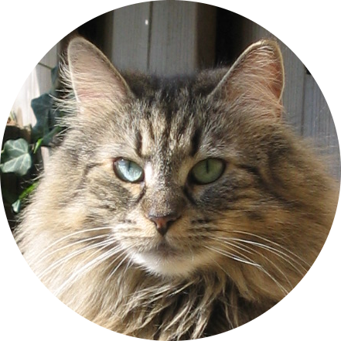
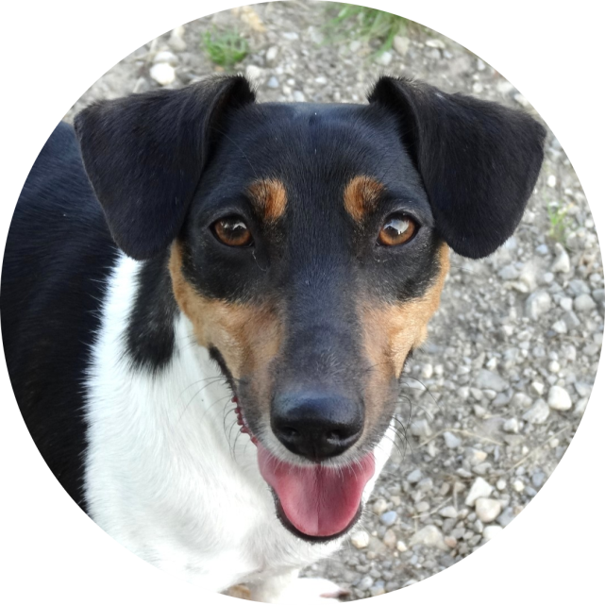
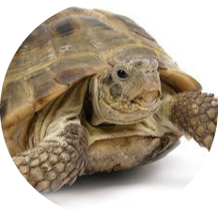
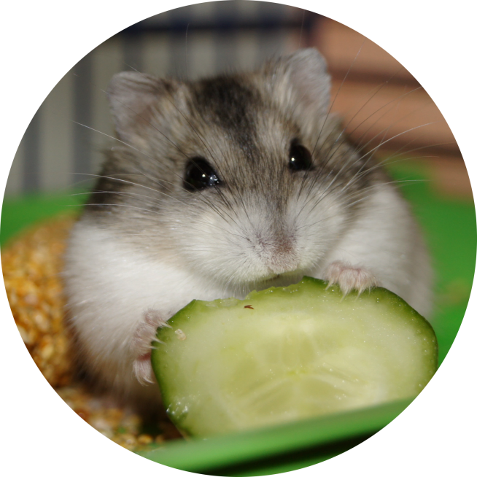
Mein Haustier
«Das große Spiel»

Slide 2
Wählt eine Frage:
Orthografie | 10 | 20 | 30 | 40 | 50
Verb-Endungen | 10 | 20 | 30 | 40 | 50
Satzbau | 10 | 20 | 30 | 40 | 50
Wortschatz | 10 | 20 | 30 | 40 | 50

Slide 3
Orthografie 10
Maine Katze heißt Musja.
➲

Slide 4
Orthografie 10
Meine Katze heißt Musja.


Slide 5
Orthografie 20
Musja mag Milch und Fish.
➲

Slide 6
Orthografie 20
Musja mag Milch und Fisch.


Slide 7
Orthografie 30
Ich libe Musja.
➲

Slide 8
Orthografie 30
Ich liebe Musja.


Slide 9
Orthografie 40
Musja mag shlafen und spilen.
➲

Slide 10
Orthografie 40
Musja mag schlafen und spielen.


Slide 11
Orthografie 50
Musja ist shwarz und wais.
➲

Slide 12
Orthografie 50
Musja ist schwarz und weiß.


Slide 13
Verb-Endungen 10
Ich haben eine Katze.
➲

Slide 14
Verb-Endungen 10
Ich habe eine Katze.


Slide 15
Verb-Endungen 20
Ich lieben Musja.
➲

Slide 16
Verb-Endungen 20
Ich liebe Musja.


Slide 17
Verb-Endungen 30
Musja spielen gern.
➲

Slide 18
Verb-Endungen 30
Musja spielt gern.


Slide 19
Verb-Endungen 40
Meine Katze schwimmen nicht gern.
➲

Slide 20
Verb-Endungen 40
Meine Katze schwimmt nicht gern.


Slide 21
Verb-Endungen 50
Musja schlafen viel.
➲

Slide 22
Verb-Endungen 50
Musja schläft viel.


Slide 23
Satzbau 10
Ihr Name Musja.
➲

Slide 24
Satzbau 10
Ihr Name ist Musja.


Slide 25
Satzbau 20
Musja schwarz und weiß.
➲

Slide 26
Satzbau 20
Musja ist schwarz und weiß.


Slide 27
Satzbau 30
Meine Katze viel schläft.
➲

Slide 28
Satzbau 30
Meine Katze schläft viel.


Slide 29
Satzbau 40
Meine Katze nicht gern schwimmt.
➲

Slide 30
Satzbau 40
Meine Katze schwimmt nicht gern.


Slide 31
Satzbau 50
Sie 3 Jahr alt.
➲

Slide 32
Satzbau 50
Sie ist 3 Jahre alt.


Slide 33
Wortschatz 10
Ich habe Katze.
➲

Slide 34
Wortschatz 10
Ich habe eine Katze.


Slide 35
Wortschatz 20
Musja liebt Milch und Fisch.
➲

Slide 36
Wortschatz 20
Musja mag Milch und Fisch.


Slide 37
Wortschatz 30
Sie ist 3 Jahre.
➲

Slide 38
Wortschatz 30
Sie ist 3 Jahre alt.
Sie ist 3.
oder


Slide 39
Wortschatz 40
Mein Katze liebt schlafen und spielen.
➲

Slide 40
Wortschatz 40
Meine Katze mag schlafen und spielen.
Meine Katze schläft und spielt gern.
oder


Slide 41
Wortschatz 50
Ich habe eine Katze.
Meine Katze Name ist Musja.
➲

Slide 42
Wortschatz 50
Ich habe eine Katze.
Ihr Name ist Musja.


Slide 43
Спасибо за участие

